Slide 1
Система работы учителя начальных классов по организации дистанционного обучения (из опыта работы). Организация семейного обучения.
Гильмутдинова Ольга Васильевна,
учитель начальных классов
МАОУ «СОШ № 145 г. Челябинска»

Slide 2
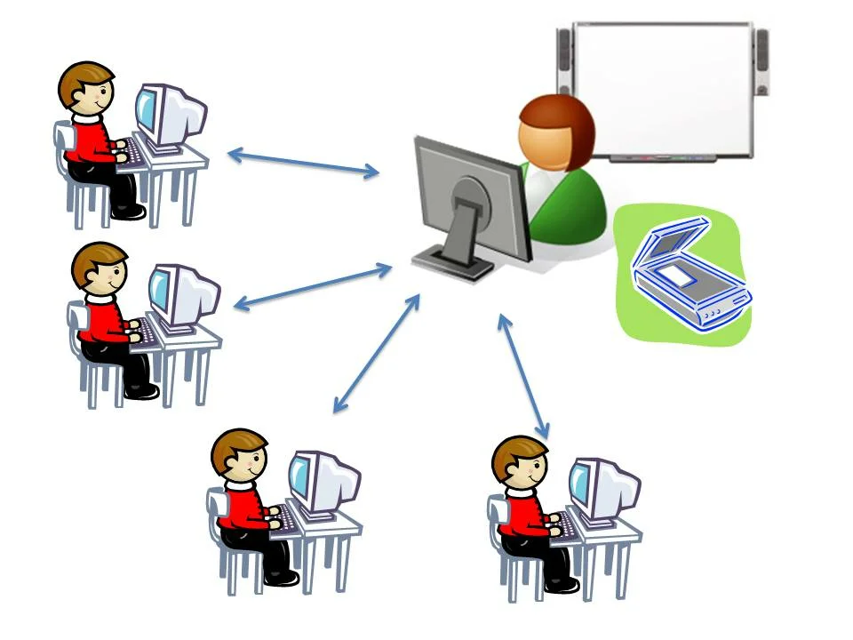
Дистанционное обучение- положительный момент компьютеризации процесса образования в Российской Федерации

Slide 3
Результаты анкетирования родителей
Вопросы анкеты | Количество | %
Имеется дома техническая оснащенность для проведения видеоконференций. | 21 | 100
Имеется дома техническая оснащенность для проведения аудио конференций. | 21 | 100
Имеется дома техническая оснащенность для выполнения заданий на образовательных платформах. | 21 | 100
Имеется электронная почта, которой умеют пользоваться. | 15 | 72
Умеют пользоваться различными мессенджерами (WhatsApp, Viber). | 21 | 100
Умеют искать информацию в Интернете. | 21 | 100

Slide 4
Расписание уроков во 2в классе (дистанционное обучение)
Класс | День недели | Время урока | Учебный предмет | Форма проведения урока | Ресурс
2в | Понедельник | 13.30-14.30 | Литературное чтение | Электронное обучение | Учи.ру
 |  | 14.15-14.45 | Физическая культура(теория) | Самостоятельная работа | Сетевой город
 |  | 15.00-15.30 | Русский язык | онлайн | Zoom
 |  | 15.45-16.15 | Математика | онлайн | Zoom
 |  | 17.00-17.30 | Технология | Самостоятельная работа | Сетевой город
 | Вторник | 13.30-14.30 | Иностранный язык | Самостоятельная работа | Сетевой город
 |  | 14.15-14.45 | Физическая культура | Самостоятельная работа | Сетевой город
 |  | 15.00-15.30 | Русский язык | онлайн | Zoom
 |  | 15.45-16.15 | Математика | онлайн | Zoom
 |  | 17.00-17.30 | Окружающий мир | Электронное обучение
 | Среда | 13.30-14.30 | Литературное чтение | Электронное обучение | Учи.ру
 |  | 14.15-14.45 | Физическая культура | Самостоятельная работа | Сетевой город
 |  | 15.00-15.30 | Русский язык | онлайн | Zoom
 |  | 15.45-16.15 | Математика | онлайн | Zoom
 | Четверг | 13.30-14.30 | Литературное чтение | Электронное обучение | Учи.ру
 |  | 14.15-14.45 | Изобразительное искусство | Самостоятельная работа | Сетевой город
 |  | 15.00-15.30 | Русский язык | онлайн | Zoom
 |  | 15.45-16.15 | Математика | онлайн | Zoom
 |  | 17.00-17.30 | Музыка | Самостоятельная работа | Сетевой город
 | Пятница | 13.30-14.30 | Иностранный язык | Самостоятельная работа | Сетевой город
 |  | 14.15-14.45 | Литературное чтение | Электронное обучение | Учи.ру
 |  | 15.00-15.30 | Русский язык | онлайн | Zoom
 |  | 15.45-16.15 | Окружающий мир | онлайн | Zoom

Slide 5
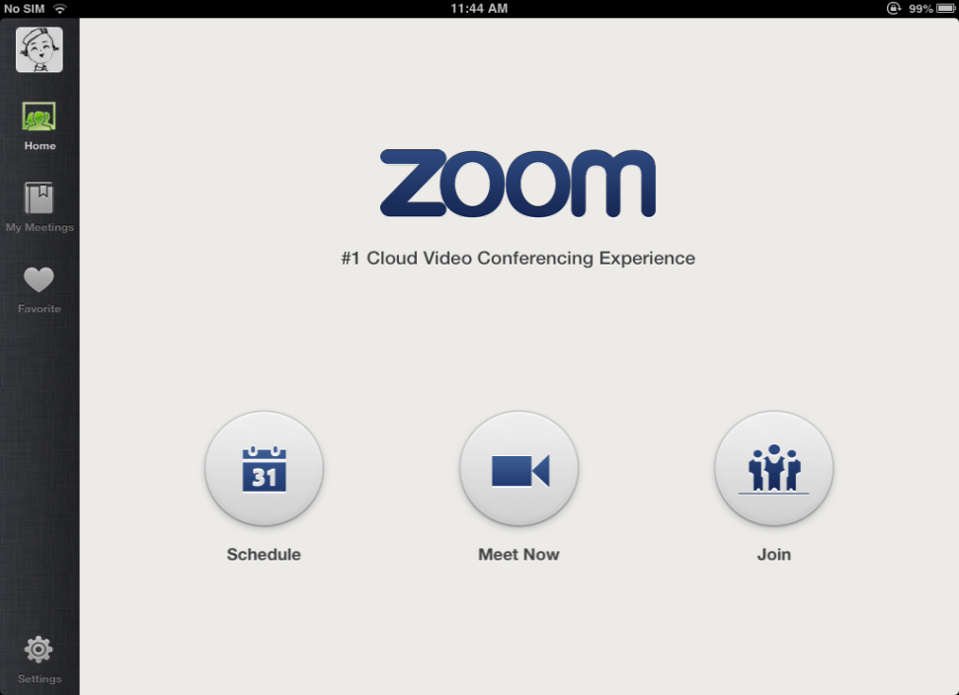
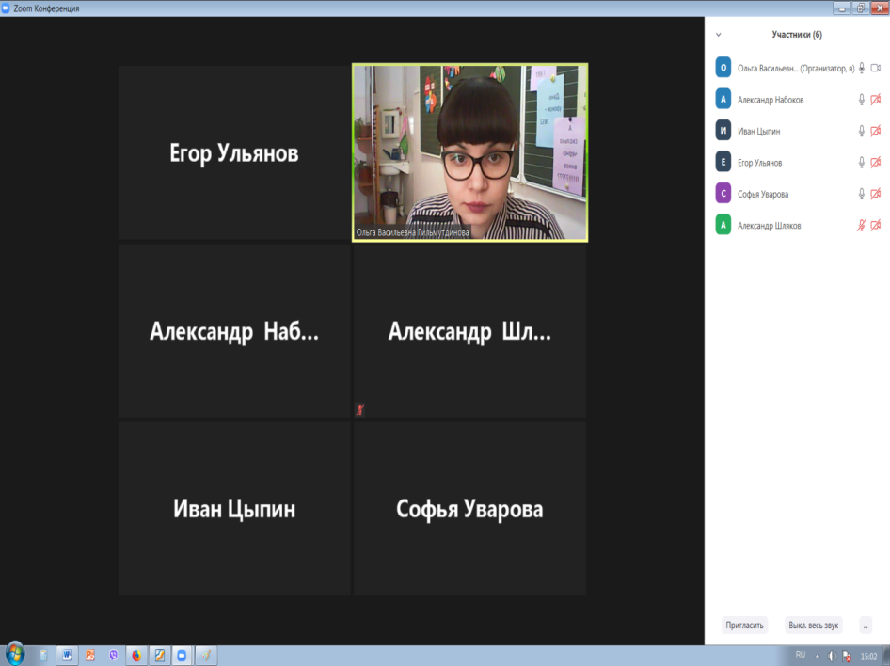
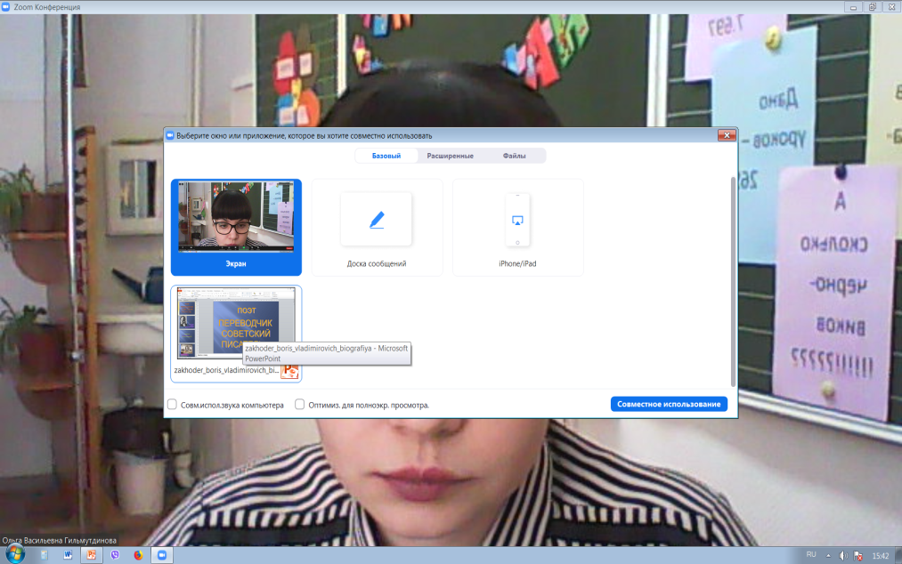
Онлайн-уроки через платформу Zoom

Slide 6
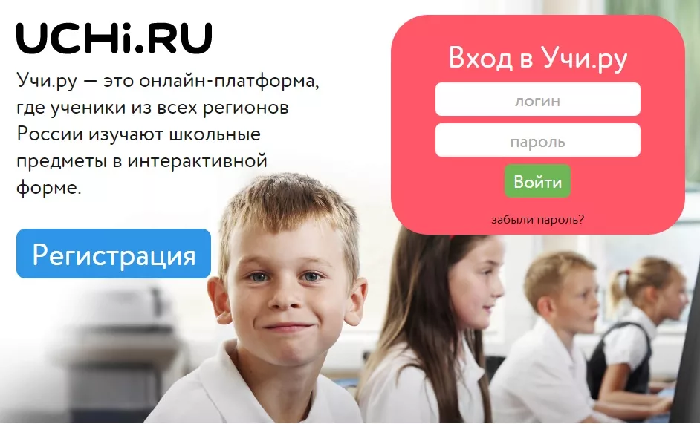
Электронное обучение на платформе Учи.ру

Slide 7
Достижения обучающихся

Slide 8
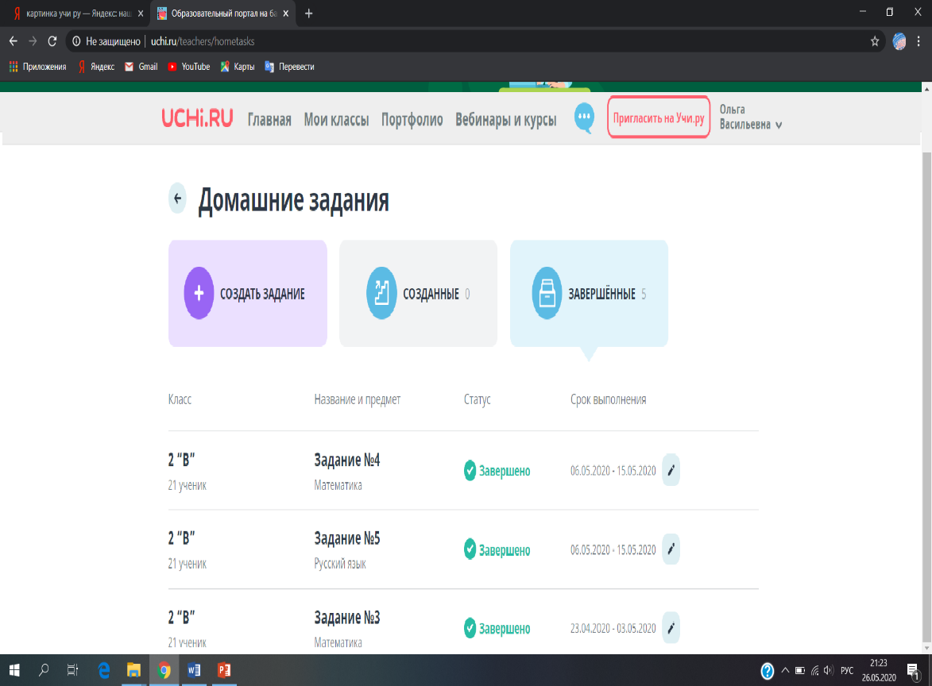
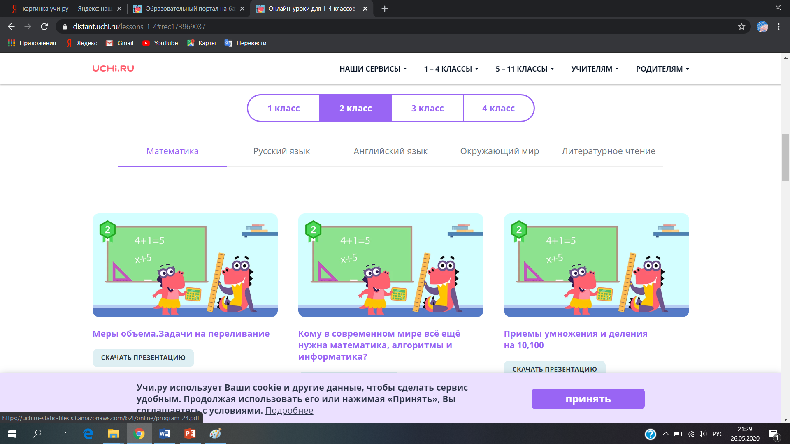
Видео уроки
Карточки-домашние задания

Slide 9
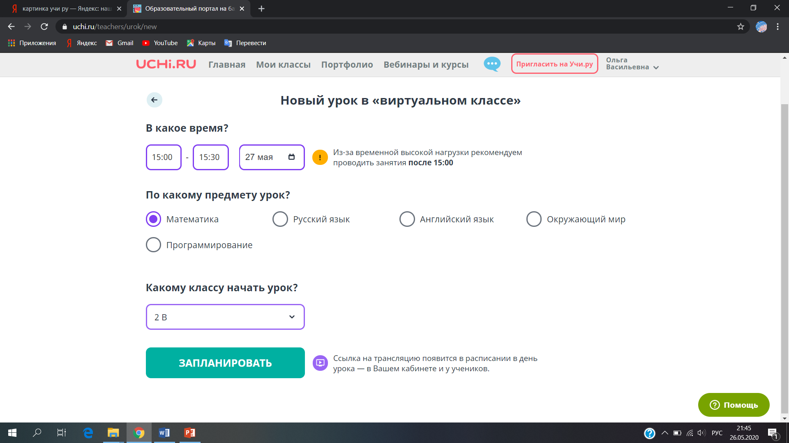
Виртуальный класс на платформе «Учи.ру»

Slide 10
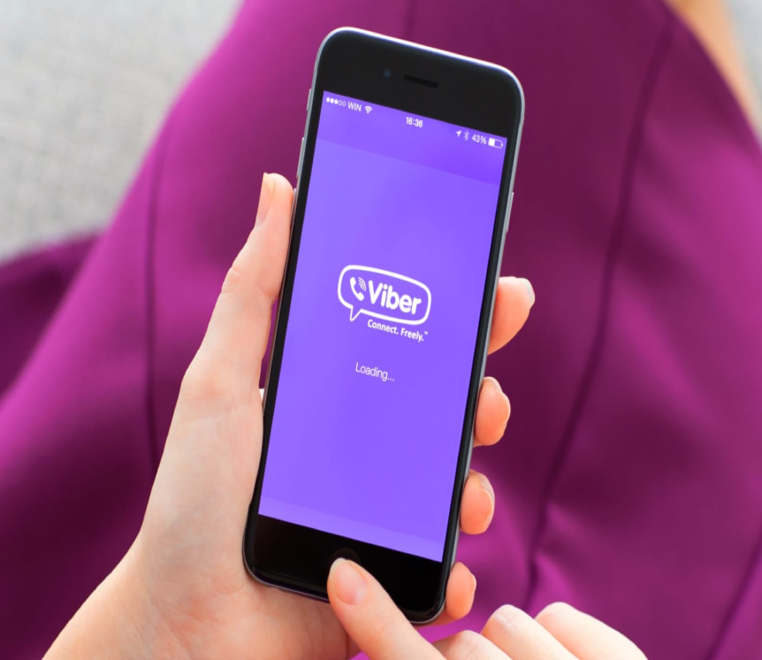
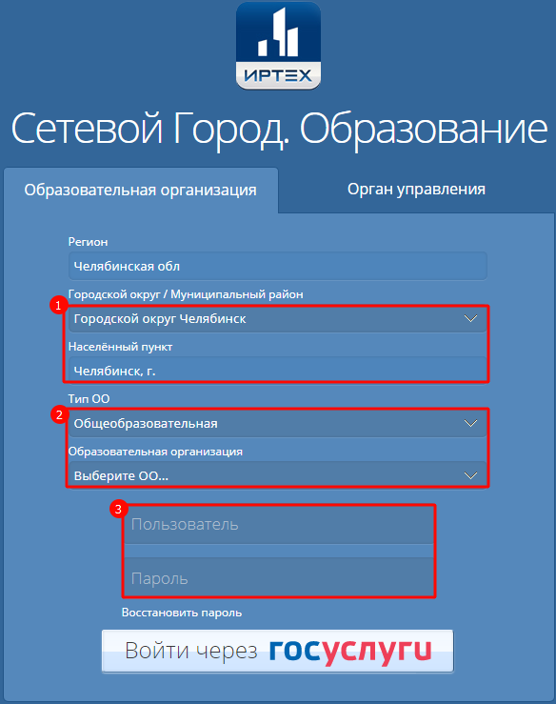

Домашние задания по физической культуре, изобразительному искусству, музыке, технологии

Slide 11
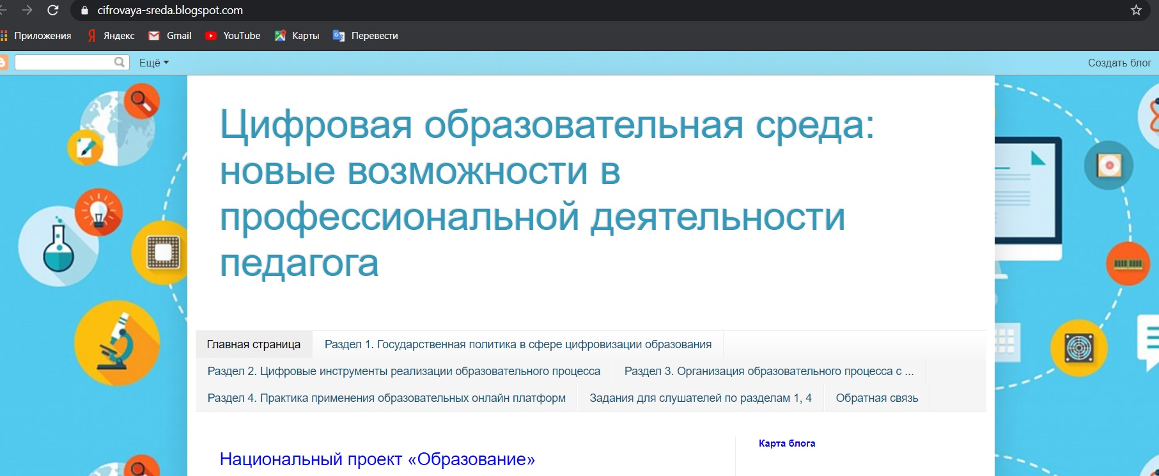
Курсы повышения квалификации для педагога

Slide 12
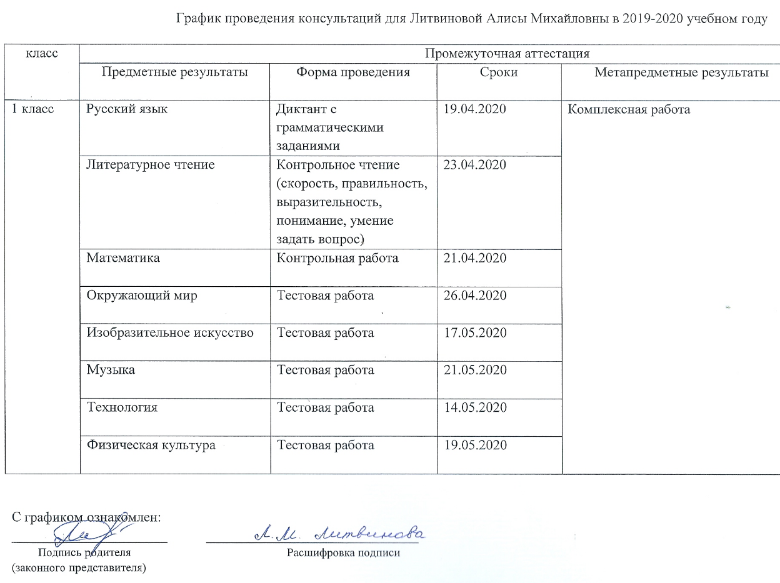
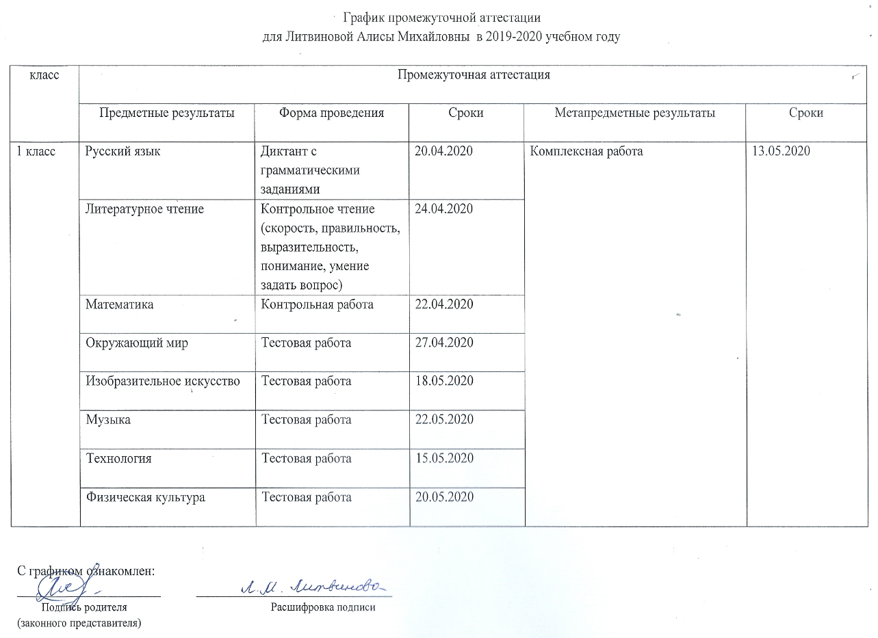
Организация семейного образования

Slide 13
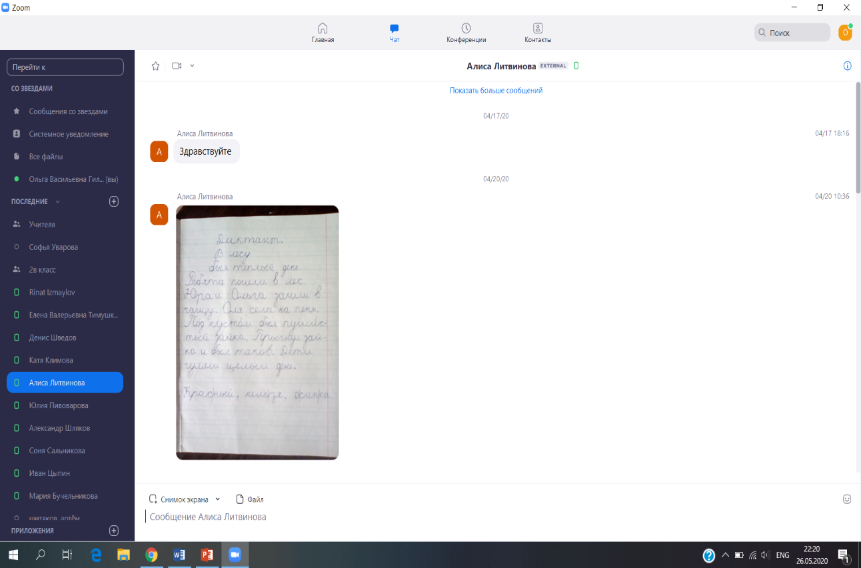
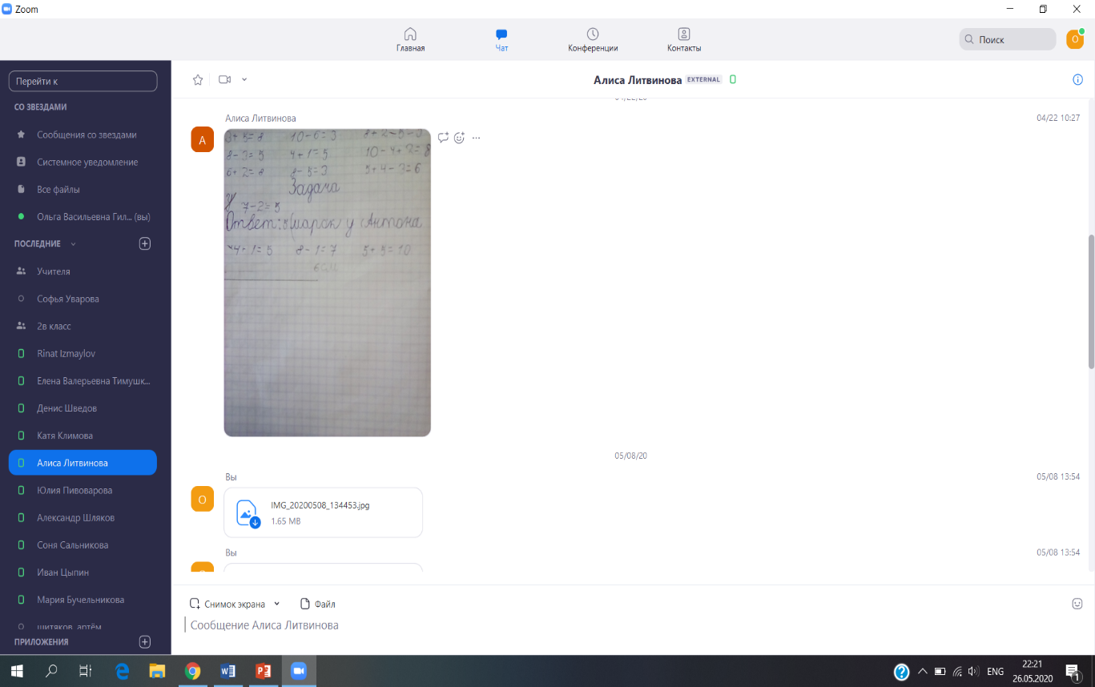
Формы проведения промежуточной аттестации (русский язык, математика)

Slide 14
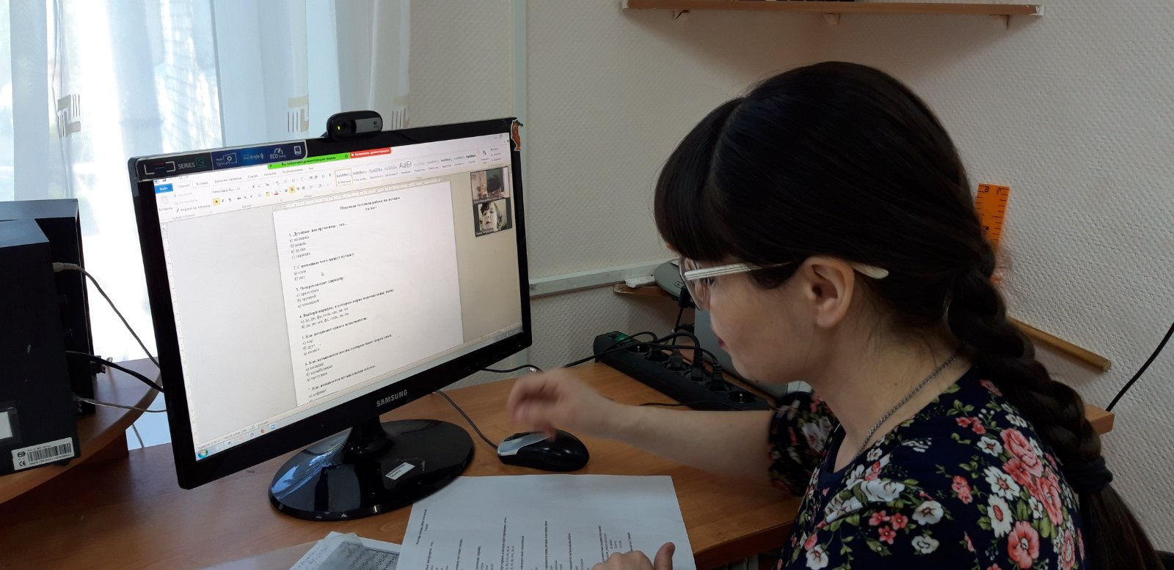
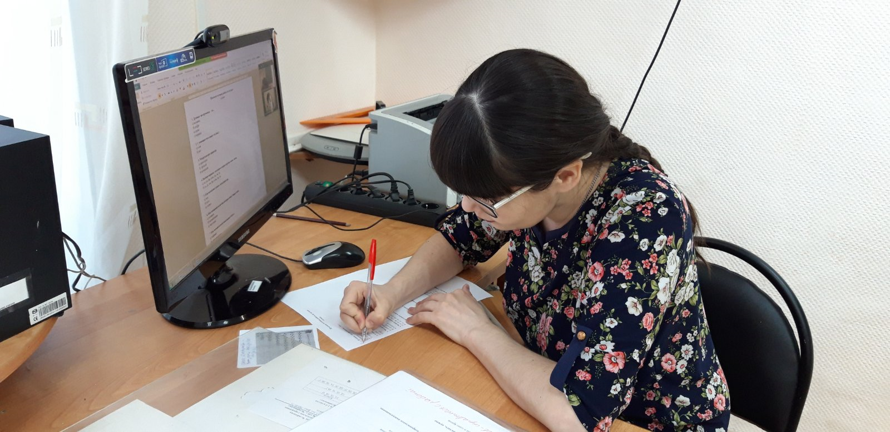
Формы проведения промежуточной аттестации (литературное чтение, комплексная работа)

Slide 15
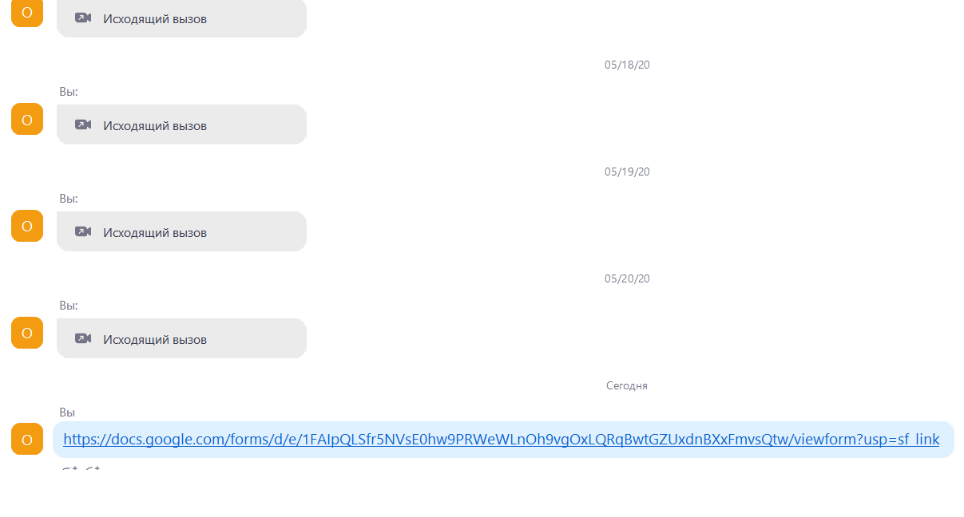
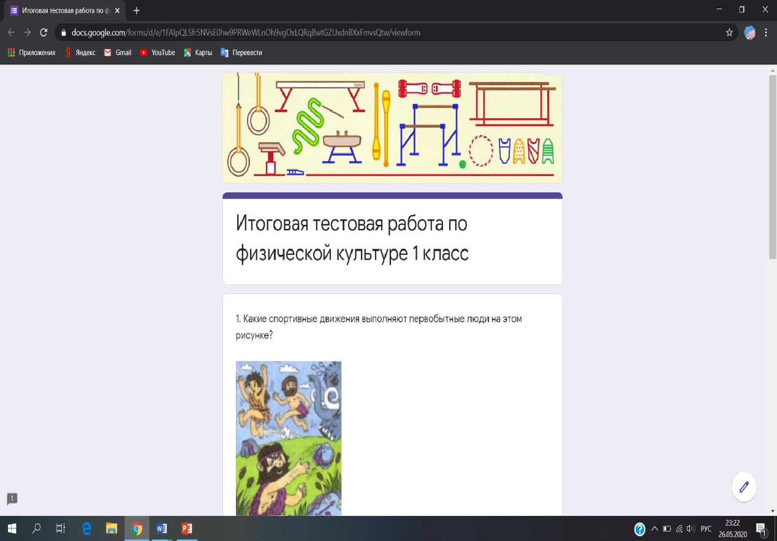
Проведение промежуточной аттестации с использованием Google формы

Slide 16
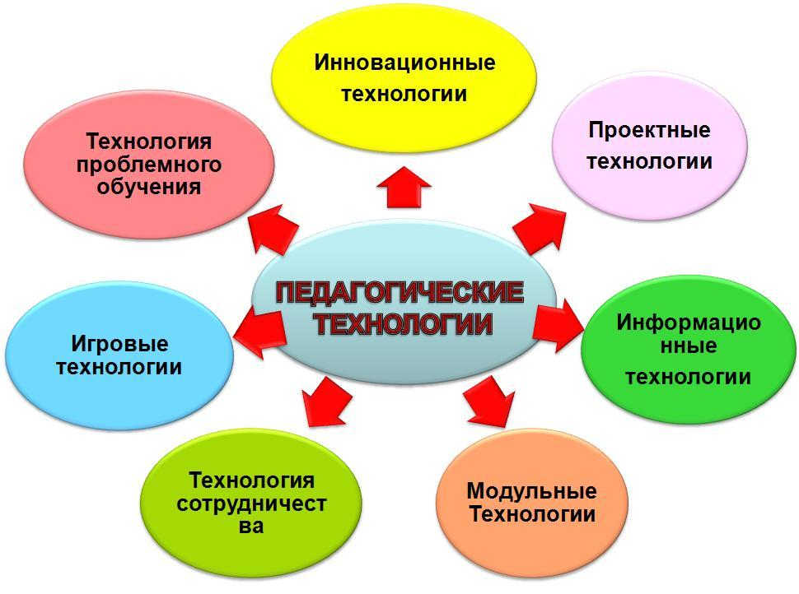
Дистанционное обучение способствует творческому развитию учителя начальных классов

Slide 17
Благодарю за внимание!

